Slide 1

Banco de Dados II
Prof. Luiz Barreto
  <luiz.barreto88@gmail.com>
2º Semestre – TADS

Slide 2
Agenda – Semana 5
Funções e Procedimentos Armazenados.
  Stored Procedure;
  Stored Function.

Slide 3
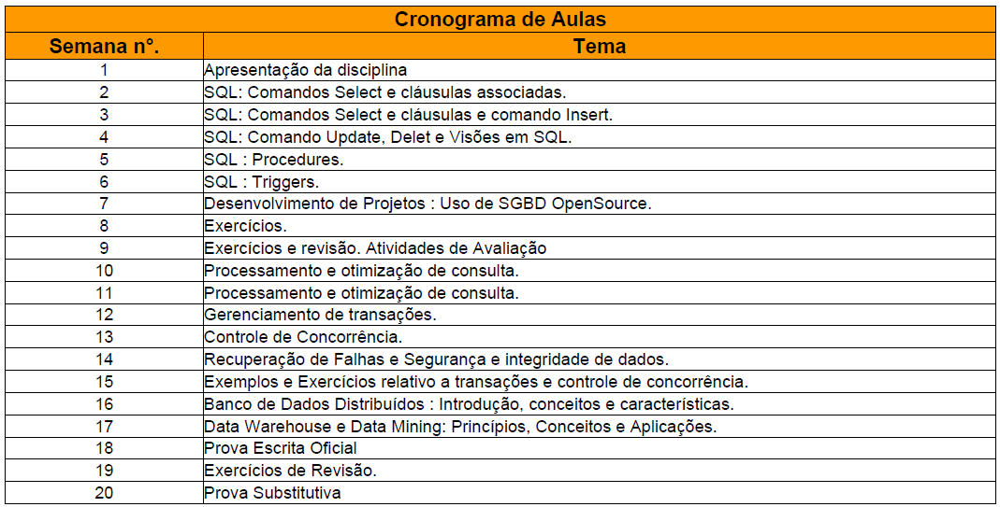
Cronograma de aulas

Slide 4
Resumo – Semana 3 e 4
Comandos para manipulação de dados (Cont.).
  Seleção de dados em tabelas.
    Comando “SELECT”;
    Comando “FROM”;
    Comando “WHERE”;
    SUBSELECTS;
    Comando “GROUP BY”;
    Comando “HAVING”;
    Comando “ORDER BY”.
  Visões (VIEWs)

Slide 5
Funções e Procedimentos Armazenados
Conceitos teóricos sobre desenvolvimento em 3 camadas
  Baseados no modelo de desenvolvimento em 3 camadas, podemos afirmar que originalmente o banco de dados é inserido na camada de persistência, como o modelo visto abaixo:
        Na necessidade de incluir na base de dados as regras de negócio, para que estas sejam definidas em um único lugar, e não a cada vez que necessitamos criar um software, foi desenvolvida uma linguagem chamada de PSM (Persistent Storage Module).
  Com tal linguagem, é possível criar funções e procedimentos dentro da base de dados, que podem ser chamados por softwares para serem trabalhadas pelas aplicações.
Apresentação
Aplicação
Persistência

Slide 6
Funções e Procedimentos Armazenados (Cont.)
Conceitos teóricos sobre desenvolvimento em 3 camadas (Cont.)
  Existem diversas outros meios de trabalhar com a camada de regras de negócio, como JDBC (Java) e conexões ODBC, mas estas são tratadas dentro da aplicação, trabalhando com PSM, podemos armazenar tais regras de negócio dentro do próprio SGBD.
  Veremos, nos próximos slides, os comandos para criar procedimentos e funções com a linguagem PSM.

Slide 7
Variáveis
Conceito
  Objetos que armazenam valores de acordo com o tipo especificado
Declaração
DECLARE @<nome_var> <tipo>
  quando uma variável é criada, o seu valor inicial é NULL
  Recebem valores com SET ou SELECT
Exemplo
DECLARE quant int, estado char(2), nome varchar(40);
SET quant = 100;
SELECT estado = ‘PB’;
SELECT nome = ( SELECT f.nome
    FROM funcionario f
    WHERE f.cod = 1500);
SELECT quant, estado, nome;

Slide 8
Funções e Procedimentos Armazenados (Cont.)
Stored Procedure
  A Stored Procedure nada mais é que um procedimento que poderá ser chamado posteriormente pela base de dados.
  Não deve ser confundido com Stored Function, que, como vimos anteriormente nas aulas 3 e 4, com as funções AVG, SUM, MIN, MAX e COUNT, podem ser chamadas diretamente na cláusula de SELECT, enquanto que as Stored Procedures devem ser chamadas em cláusulas especiais e separadas.
  Na criação de Stored Procedures, temos de ter conhecimento de que:
    Ela pode ou não receber parâmetros, que são tratados dentro do procedimento;
    Ela possui algumas funções pré-definidas, como IF, FOR, etc.;
    Diferente de uma função, não é obrigatório o retorno de valores pelo procedimento.

Slide 9
Funções e Procedimentos Armazenados (Cont.)
Stored Procedure (Cont.)
  Criação de Stored Procedures
  DELIMITER $$
  CREATE PROCEDURE classe (IN p_id_aluno INTEGER
  , IN p_id_turma INTEGER)
  BEGIN
  INSERT INTO classe VALUES
  (p_id_aluno, p_id_turma);
  SELECT 'Atualizado com sucesso!' AS retorno;
  END;
  $$
  Chamada de Stored Procedures
  CALL classe (5, 2);

Slide 10
Funções e Procedimentos Armazenados (Cont.)
Stored Procedure (Cont.)
  DELIMITER $$
  CREATE PROCEDURE classe (IN p_id_aluno INTEGER
  , IN p_id_turma INTEGER)
  Onde:
    DELIMITER $$ mostra o delimitador de criação da stored procedure;
    Classe é o nome do procedimento criado;
    p_id_aluno e p_id_turma são os parâmetros da stored procedure;
    IN e OUT definem se o parâmetro é de recebimento de informações ou se ele é um parâmetro para envio de informações.

Slide 11
Vantagens Stored Procedures
Vantagens: Desempenho
Ex.: Seja a consulta
SELECT codigop, nome, COUNT(*)
FROM Projeto p, Alocacao a
WHERE p.codproj = a.codigop
GROUP BY p.codproj, p.nome
Se vários usuários realizarem esta consulta o tráfego de rede será alto.
No entanto, se criarmos uma stored procedure para executar esta consulta, os usuário necessitaram apenas de um comando para executar a consulta anterior:
CALL nomeProcedimento;
Manutenção
  Facilita o gerenciamento
  Encapsulam rotinas de uso freqüente no próprio servidor, estando disponível para várias aplicações
  Parte da lógica do sistema pode ser armazenada no próprio BD, em vez de ser codificada em várias aplicações

Slide 12
Exemplo de Stored Procedure
  DELIMITER $$
create procedure reajusta_precos (percentual in float)
begin
update produtos
set preco = preco * (1 + percentual/100);
end
$$

Slide 13
Funções e Procedimentos Armazenados (Cont.)
Stored Function
  A Stored Function nada mais é que um função que poderá ser chamado posteriormente dentro de uma operação DML da base de dados.
  Não deve ser confundido com Stored Procedure, que, como vimos anteriormente nesta aula devem ser chamadas em cláusulas especiais e separadas. As Stored Function podem ser chamadas dentro de uma cláusula SELECT, UPDATE, INSERT ou DELETE.
  Na criação de Stored Function, temos de ter conhecimento de que:
    Ela pode ou não receber parâmetros, que são tratados dentro do função;
    Ela possui algumas funções pré-definidas, como IF, FOR, etc.;
    Diferente de uma procedure, é obrigatório o retorno de valores pela função.

Slide 14
Funções e Procedimentos Armazenados (Cont.)
Stored Function (Cont.)
  Criação de Stored Function
  DELIMITER $$
  CREATE FUNCTION conta_classe (p_id_aluno INTEGER)
  RETURNS INTEGER
  BEGIN
  SELECT COUNT(id_aluno) INTO @v_retorno
  FROM classe
  WHERE id_aluno = p_id_aluno;
  RETURN @v_retorno;
  END;
  $$
  Chamada de Stored Function
  SELECT nome nome_aluno
  , conta_classe(id) classes_aluno
  FROM aluno

Slide 15
Funções e Procedimentos Armazenados (Cont.)
Stored Function (Cont.)
  Notamos que:
    Diferente da Stored Procedure, não precisamos declarar BEGIN e END da criação da função;
    Obrigatoriamente, precisamos ter o RETURN da mesma;
    Não temos de especificar se o parâmetro é IN ou OUT , ele é sempre de entrada;
    Podemos chamar a função em qualquer cláusula DML.

Slide 16
Exercícios
O que é uma Stored Function?
O que é uma Stored Procedure?
Cite 3 semelhanças e 3 diferenças entre elas.
Altere a stored procedure classe para não permitir a inserção de um aluno em uma classe ao qual ele já foi inserido.
Altere a stored function conta_classe para contar apenas os elementos distintos, ou seja, na ocorrência de repetir uma classe para determinado aluno, seja contado apenas 1 vez.

Slide 17

  Disciplina de Banco de Dados II
  Prof. Luiz Barreto
  <luiz.barreto88@gmail.com>
  “A Vida é feita de conquistas, dia-a-dia, faça do seu sonho, a sua ousadia!”

